Slide 1
МОБУ «Митинская ОШ» Исследовательский проект «Еще раз о молоке...»
Выполнили:
Аракелян Диана, ученица 7 класса
Герлинг Лидия, ученица 7 класса
Герлинг Анастасия, ученица 8 класса
Маслова Алена, ученица 8 класса.
Руководитель: Мартьянова С.А.
2016 г.

Slide 2
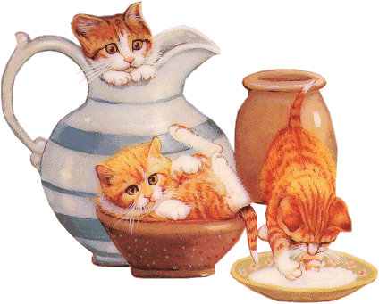
«Все прекрасное в человеке - от лучей солнца и от молока Матери» М. Горький

Slide 3
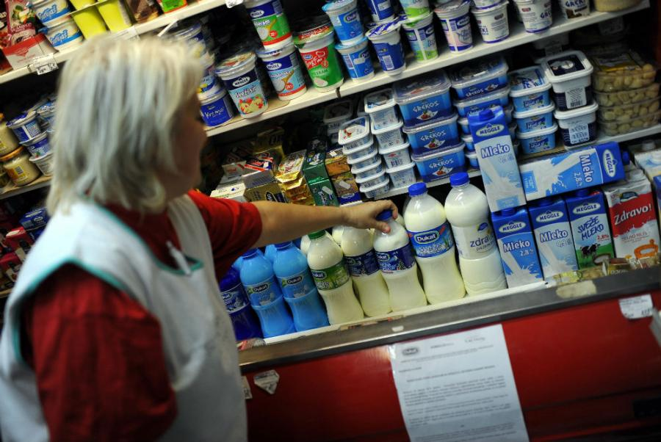
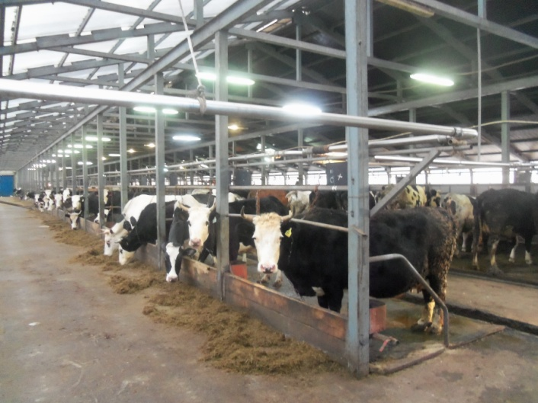
Актуальность
выбранной темы обусловлена тем, что молоко - востребованный продукт питания.
Молоко обеспечивает организм всеми необходимыми питательными веществами.
Следовательно, оно полезно для человека!
А всё ли мы знаем об этом продукте?
Какого качества молоко на прилавках наших магазинов?
Какого качества молоко с фермы нашего села?

Slide 4
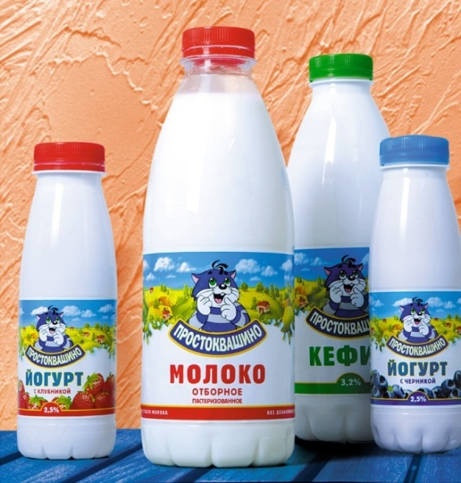
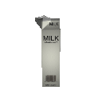
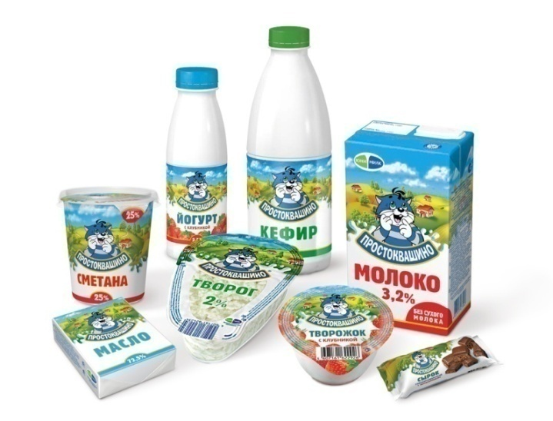
Проблема:
молоко настолько хорошо,
как его хвалят?
Гипотеза –
мы предполагаем, что молоко, которое употребляют жители
нашего села, одного
качества.

Slide 5
Цель работы –
определить значимость молока
для человека и показатели
качества молока

Slide 6
Задачи работы:
Найти материал по теме исследования
в школьной библиотеке и в сети Интернета;
изучить литературу по теме исследования;
познакомиться с методами определения
качества молока;
провести анкетирование среди родителей,
учащихся и учителей школы с целью
выявления их знаний об исследуемом
продукте - молоке;
опросить продавцов магазинов,
расположенных в селе Митино, о наиболее
покупаемых марках молока;
исследовать качество молока, используя
мини - экспресс – лабораторию.

Slide 7
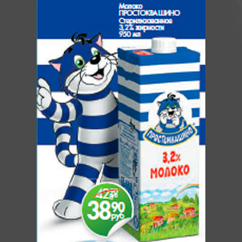
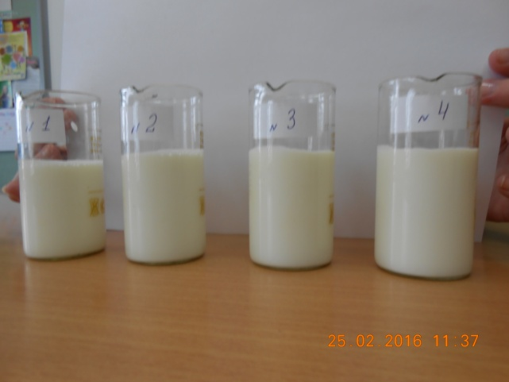
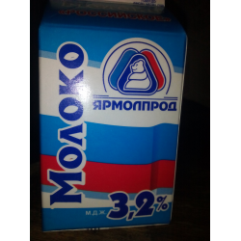
Объект исследования:
Образец № 1.
Молоко с личного подсобного хозяйства учителя нашей школы.
Образец № 2.
Молоко с фермы села Митино.
Образец № 3.
Молоко «Простоквашино».
Образец № 4. Молоко «Ярмолпрод».

Slide 8
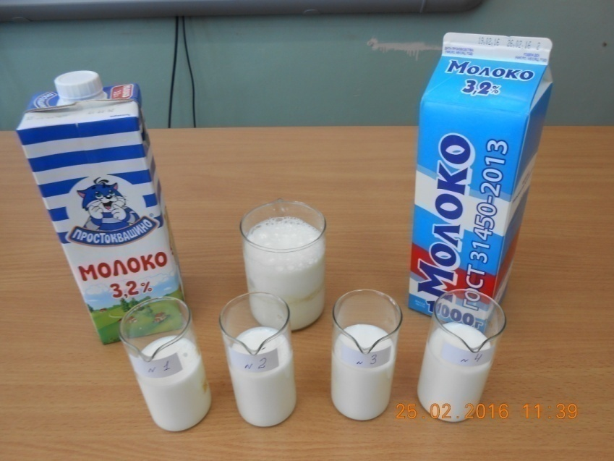
Предмет исследования:
-качество молочной продукции
выбранных образцов

Slide 9
Методы исследования
изучение литературных
источников;
беседа;
анкетирование;
наблюдение;
анализ; сравнение;
проведение экспериментов.

Slide 10
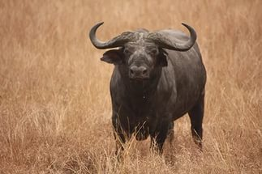
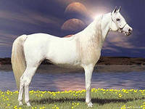
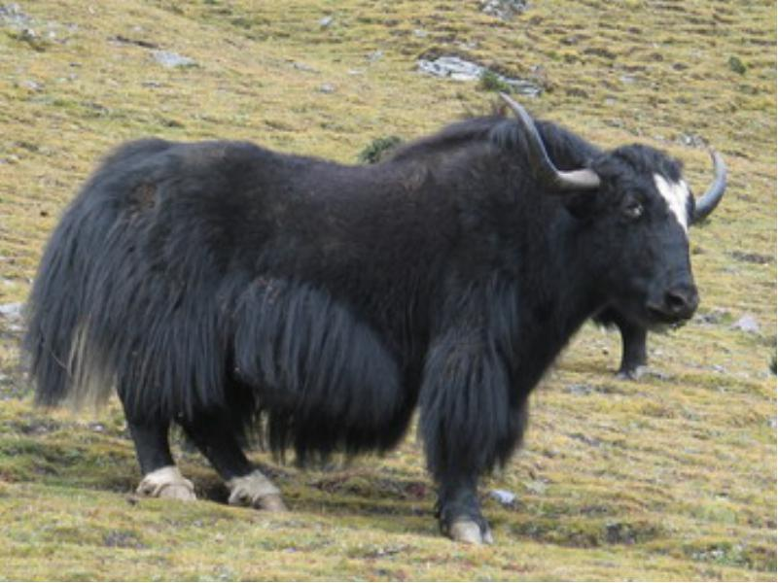
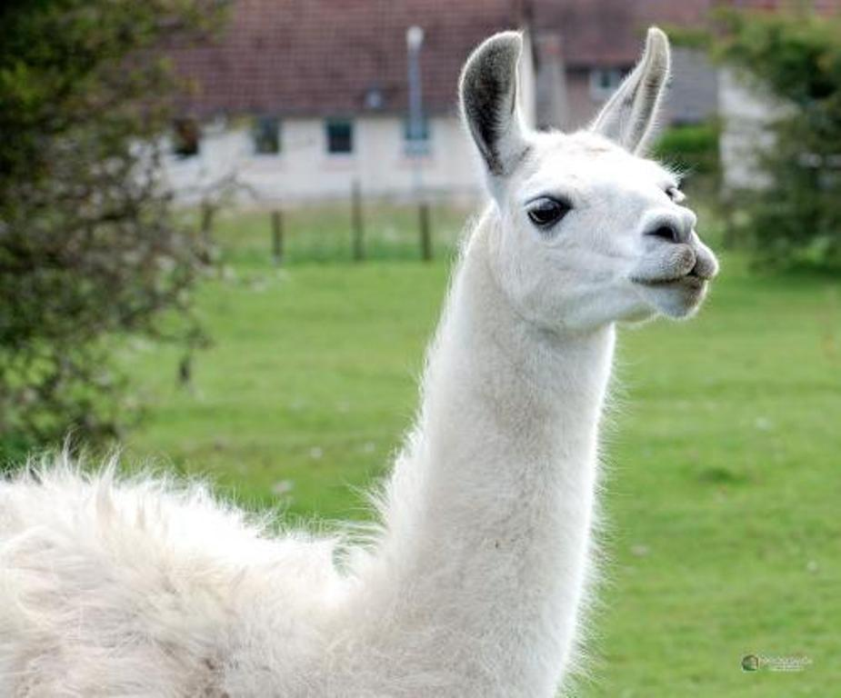
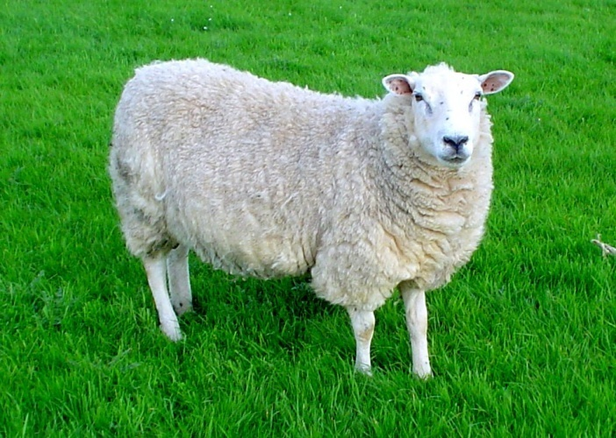
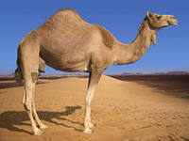
О вкусах не спорят
Кобылье
(Монголия, Туркмения)
Буйвола (Египет)
МОЛОКО
Яка (Тибет)
Ламы (Перу)
Верблюжье
(Аравийские пустыни)
Овечье (Испания)

Slide 11
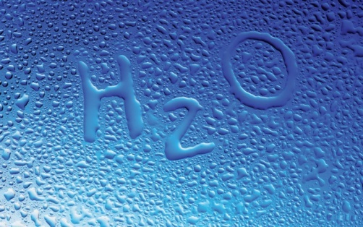
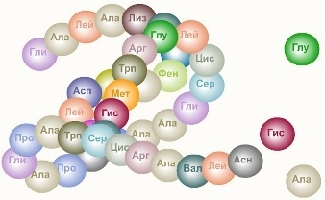
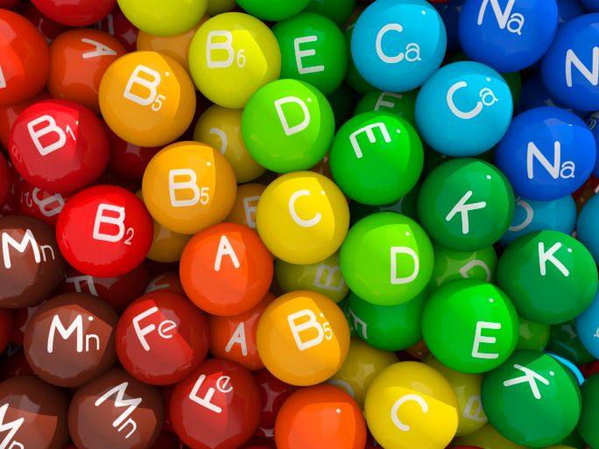
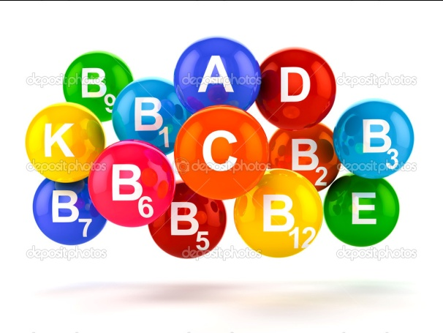
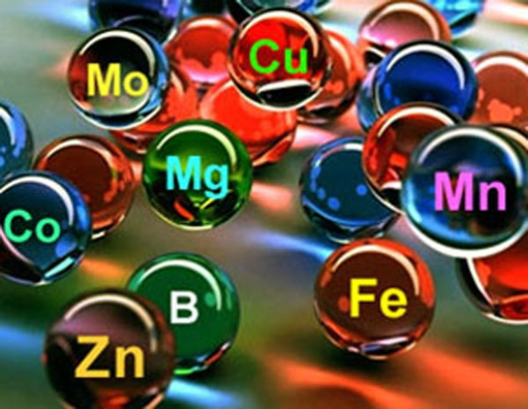
82, 7 %
Составляющие молока
Изучив литературу о молоке, пришли к выводу, что молоко содержит все полезные вещества для нормального роста организма. Молоко по праву считают удивительным продуктом.

Slide 12
Наши исследования
Диаграмма 1
Основная масса учеников нашей школы положительно относятся к молоку (26 человек) и лишь 4 отрицательно. Среди взрослых положительно относятся к молоку 28 человек и лишь 2 отрицательно.

Slide 13
Наши исследования
Диаграмма 2
28 учеников считают, что молоко полезно для организма человека, и лишь 2 ученика считают, что молоко не полезно (из числа опрошенных, кто не любит молоко).

Slide 14
Наши исследования
Диаграмма 3
Все взрослые считают, что молоко полезно.

Slide 15
Наши исследования
Диаграмма 4
Среди качеств, за которые нравится молоко, большинство и детей и взрослых называют то, что оно полезное, вкусное, укрепляет кости, даёт здоровье.

Slide 16
Наши исследования
Диаграмма 5
Каждый день употребляют молочные продукты - 22 учащихся, 16 -взрослых, иногда - 7 учеников и 12 взрослых, а один ученик и два взрослых вообще не употребляют молочные продукты.

Slide 17
Наши исследования
Диаграмма 6
Большая часть и детей и взрослых ответила - 3,2%.

Slide 18
Наши исследования
Диаграмма 7

Slide 19
Наши исследования
Диаграмма 8
Выбранная марка молока у многих опрошенных зависит от вкуса.

Slide 20
Наши исследования
 | Белки | Жиры | Углеводы
«Молоко с личного подсобного хозяйства» | 4, 1 г | 4,3 г | 5, 0 г
«Молоко с фермы с. Митино» | 3, 47 | 3, 57 г | 4, 7 г
«Простоквашино» | 2, 9 г | 4, 0 г | 4, 7 г
«Ярмолпрод» | 3, 0 г | 3, 2 г | 4, 7 г
Анализ состава молока показал, что «Молоко с личного подсобного хозяйства» по всем показателям (состав белков, жиров и углеводов) выше других марок.
Беседуя с учительницей нашей школы, мы узнали, что данные показатели зависят от породы коровы, от возраста коровы, от времени года, от качества кормов.

Slide 21
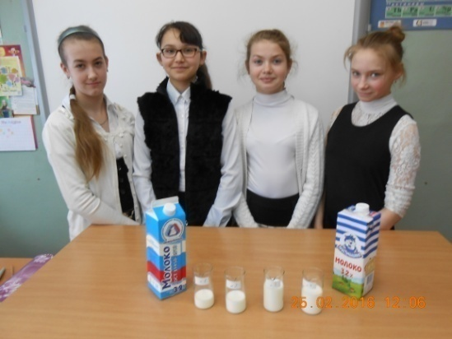
Мы провели исследования:
качества молока по внешнему виду;
консистенции молока;
цвета молока;
запаха молока;
вкуса молока;
наличия крахмала в молоке;
наличие соды в молоке;
степени разбавления молока водой;
обнаружение витаминов в молоке;
действие солей тяжелых металлов на белок.

Slide 22
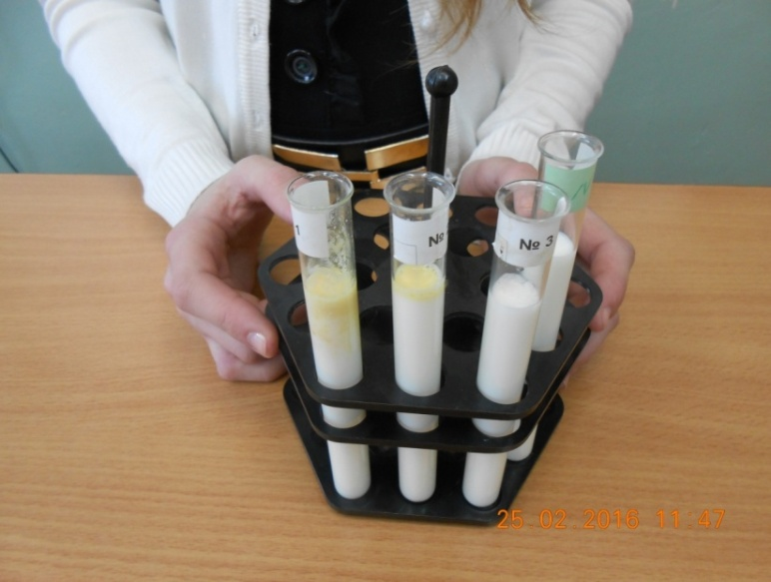
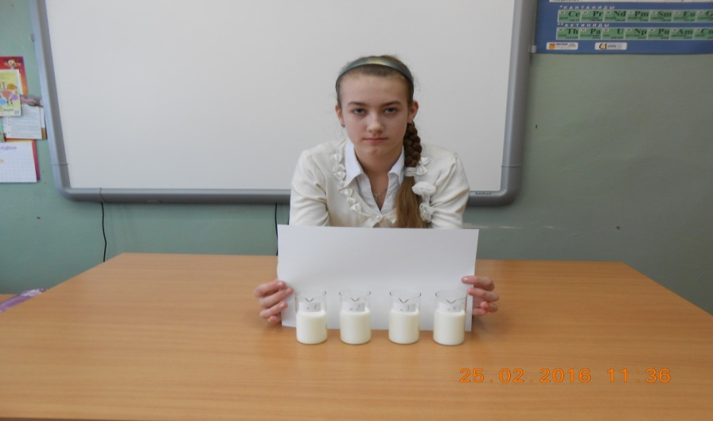
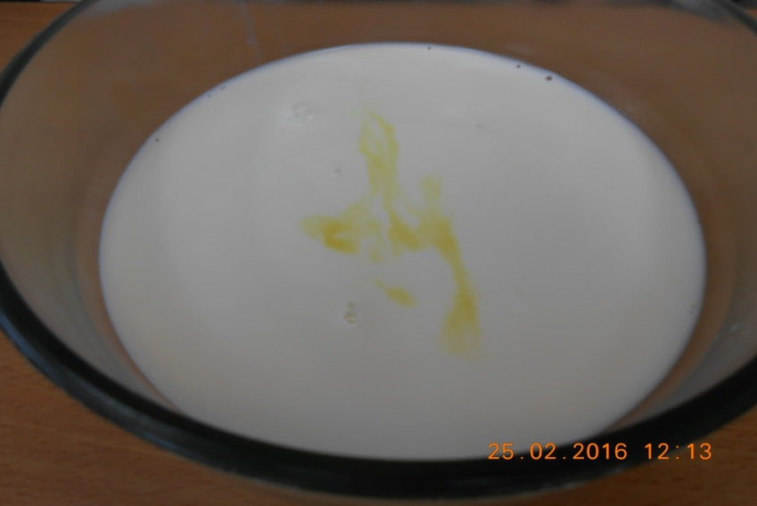
Определение наличия соды в молоке
Наши исследования
Определение цвета молока
Определение наличия
крахмала в молоке

Slide 23
Все показатели исследуемого нами молока оказались практически одинаковыми по внешнему виду, консистенции, вкусу и цвету, и находились в пределах нормы. Примесей соды и крахмала не обнаружено ни в одном из образцов. Разбавленными водой оказались образцы молока, приобретенными в магазинах. При этом цена исследуемых нами проб молока была различной. Следовательно, молоко по качеству одинаково, а платить иногда приходится больше. Нам удалось доказать наличие в молоке витаминов В_{1,} В _{6,} С.
Мы пришли к
следующим выводам:

Slide 24
Заключение
Проведя исследования, мы пришли к выводу, что молоко относится к наиболее полезным продуктам питания, т.к. содержит в себе все важнейшие компоненты, необходимые для роста и развития организма.
Все марки молока, которые мы брали в качестве объектов для исследования, оказались хорошими, без примесей.

Slide 25
Заключение
Молоко способствует выведению токсичных веществ из организма, что особенно важно в той местности, где плохая экологическая обстановка. Этим обосновывается выбор молока для дополнительного питания школьников.
Все марки молока можно употреблять в пищу.
Таким образом, наша гипотеза подтвердилась!

Slide 26
Список литературы:
Горбатов К.К. Биохимия молока и молочных продуктов. – М.: Легкая промышленность, 1984 г, с.134 – 143.
Горбатов К.К. Биохимия молока и молочных продуктов. 2- е изд., перераб. и доп. - М.: Колос, 1997, с . 203 – 207.
ГОСТ 23454-79. Молоко. Метод определения ингибирующих веществ. - М.: Изд-во стандартов, 1989.
ГОСТ 3625-84. Молоко и молочные продукты. Титрометрические методы определения кислотности. Введ. 01.01.94. - М.: ИПК изд-во стандартов, 1996, с. 35 - 45.
Исаев А.А. Если хочешь быть здоров. Москва 1988г.
Ликум А. Всё обо всём. Москва. «СЛОВО» 1995г., с. 251-252.
Обухова Л.А. Школа докторов природы или 135 уроков здоровья. Москва, «ВАКО» 2007.
www.erudition.ru/referat/ref/id.44852_1.html (15 февраля 2016 г.)
http://kulinarniy.front.ru/napitki/moloko_2.htm (15 февраля)
www.kalorya.ru/thematic-articles/66-art-00002 (19 февраля)
www.oltri.ru/page102.html (19 февраля)

Slide 27
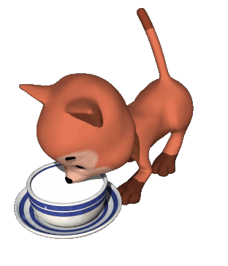
Спасибо за внимание!

